Slide 1
Презентация. Мама, папа, садик, я – одна дружная семья.
Савельева Екатерина Антоновна
воспитатель МДОУ № 24
1

Slide 2
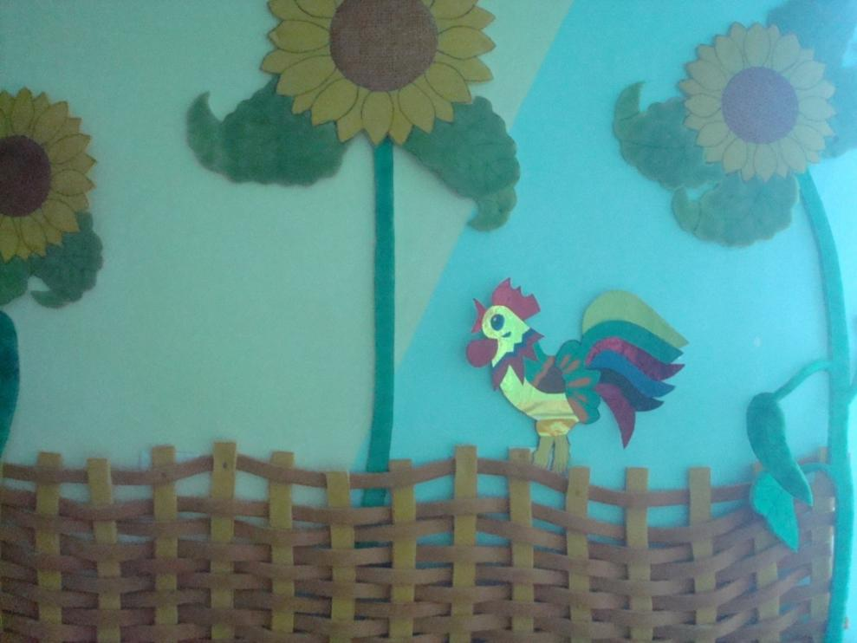
Наша группа непроста «Подсолнушком» зовется Мы откроем вам секрет - лучше наших деток нет

Slide 3
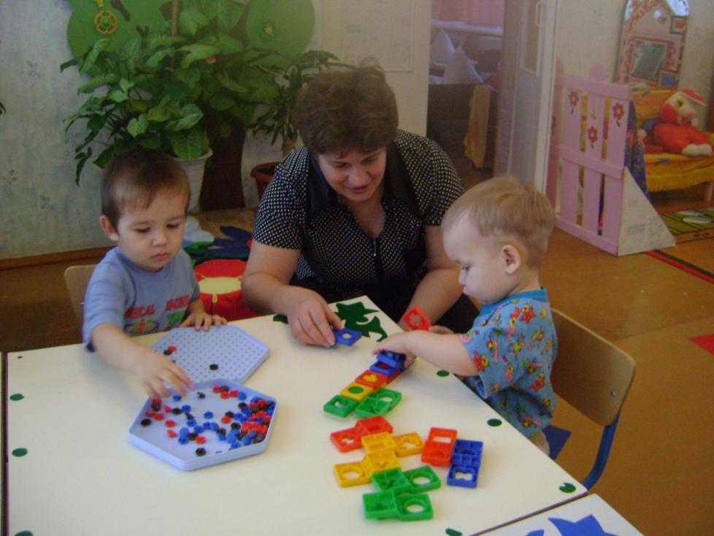
Рады мы встречать гостей, Посмотрите поскорей, Как живем, во что играем, Рассказать вам обещаем.

Slide 4
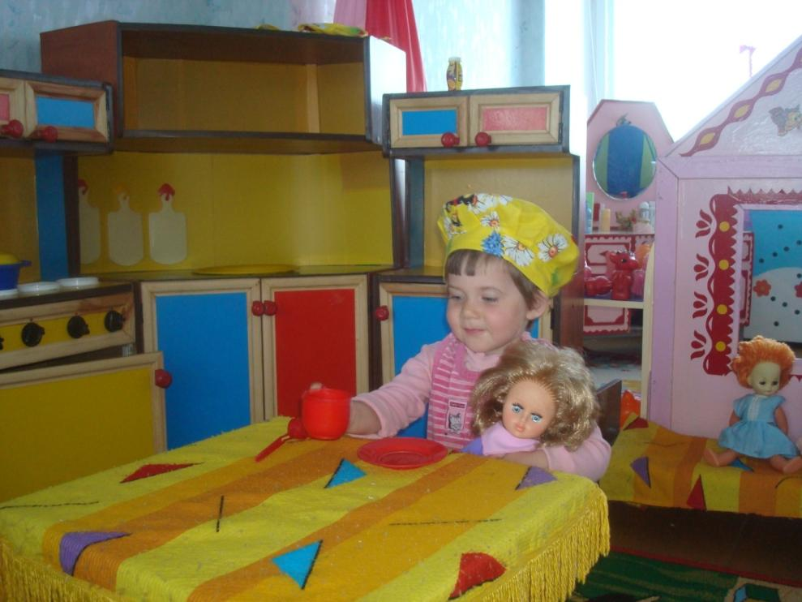
В группе есть где поиграть Можно кукол покачать Суп сварить и постирать.

Slide 5
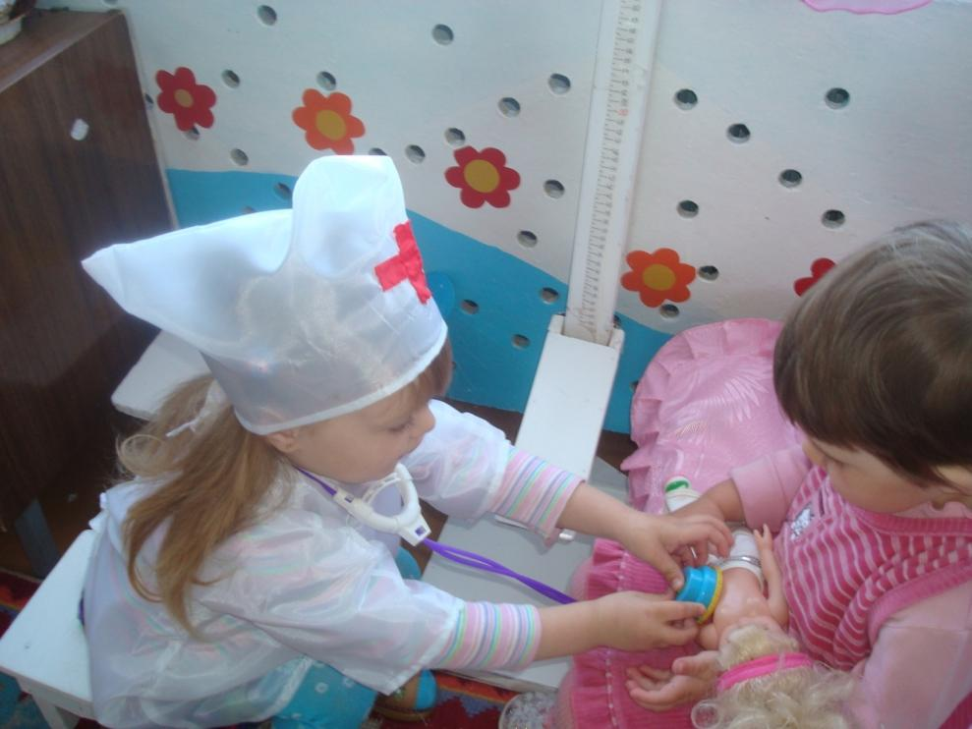
Будем мы теперь лечиться Кто зеленки не боится? Ну-ка Лера-медсестра Нам лечить ребят пора.

Slide 6
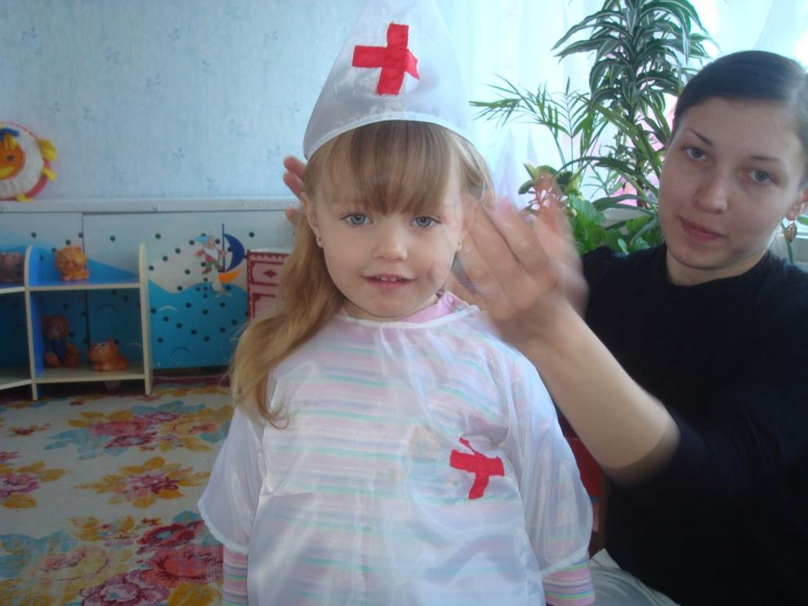
У Леры мама просто класс Сшила халатики для нас.

Slide 7
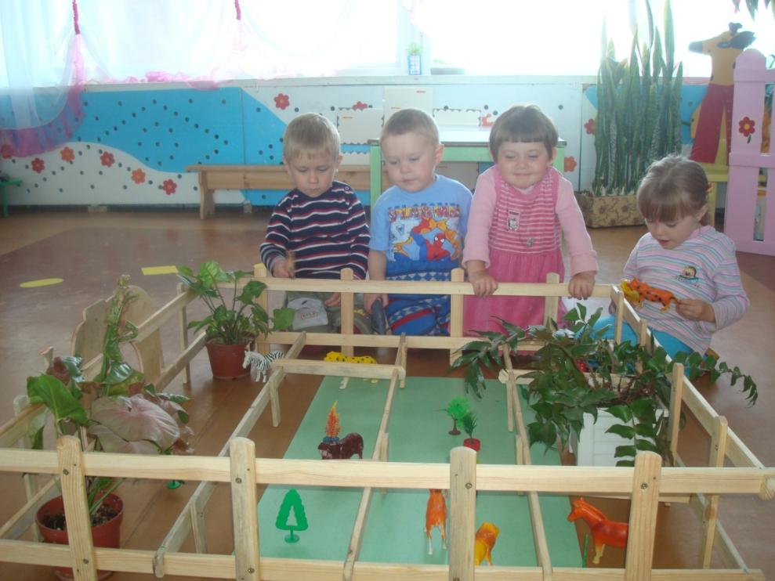
А вот ещё интересная игра. Зоопарком называется она. Здесь зверей не ловят и не обижают. Их здесь охраняют.

Slide 8
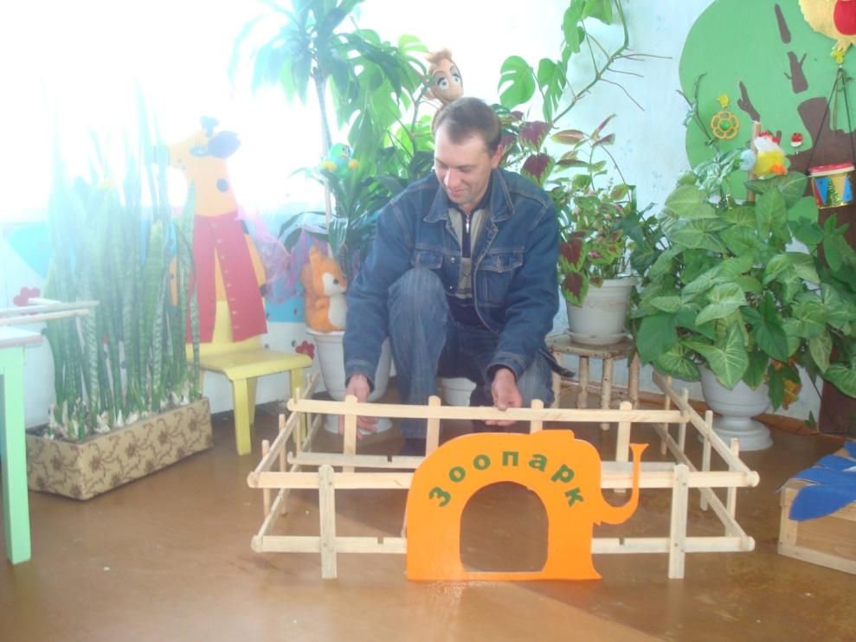
Не терпит мой папа Безделья и скуки У папы умелые, сильные руки.

Slide 9
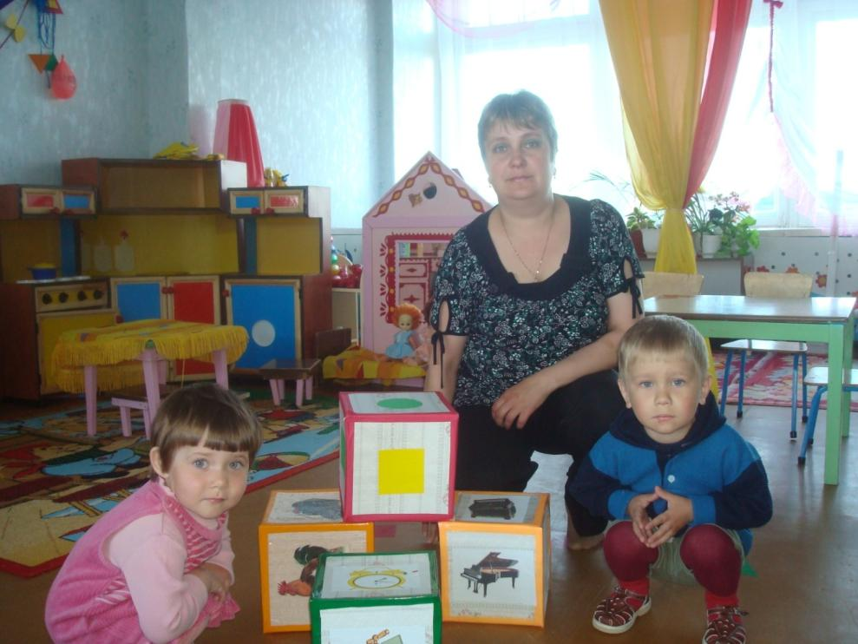
Чур-чура! Чур-чура! Начинается игра «Весёлые кубики» называется она.

Slide 10
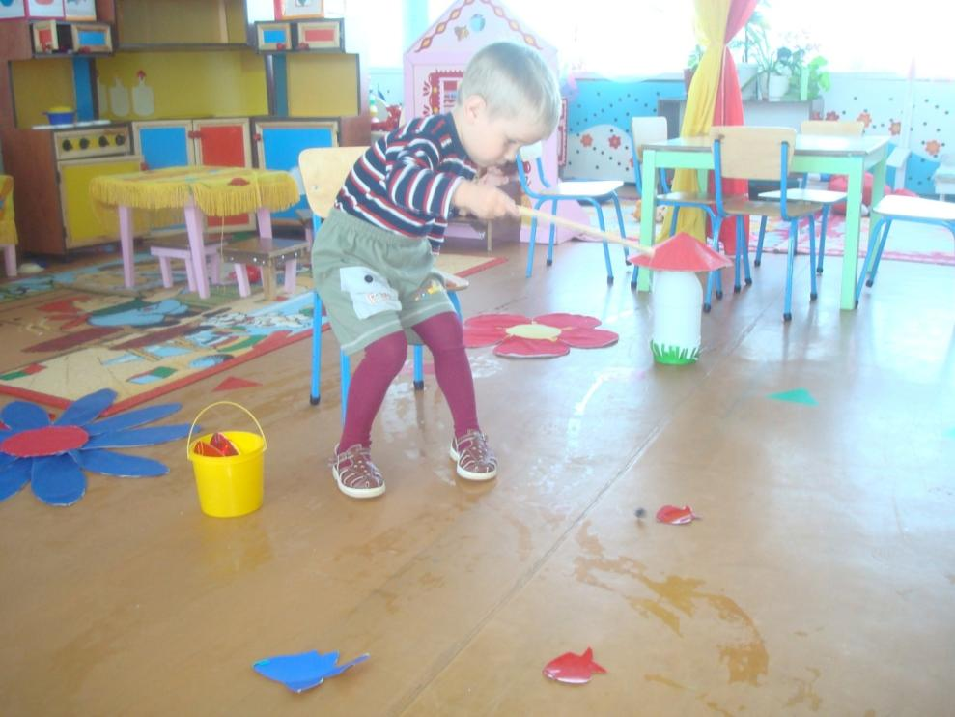
Молодец, дружок Егорка: Наловил рыбки-целое ведерко!

Slide 11
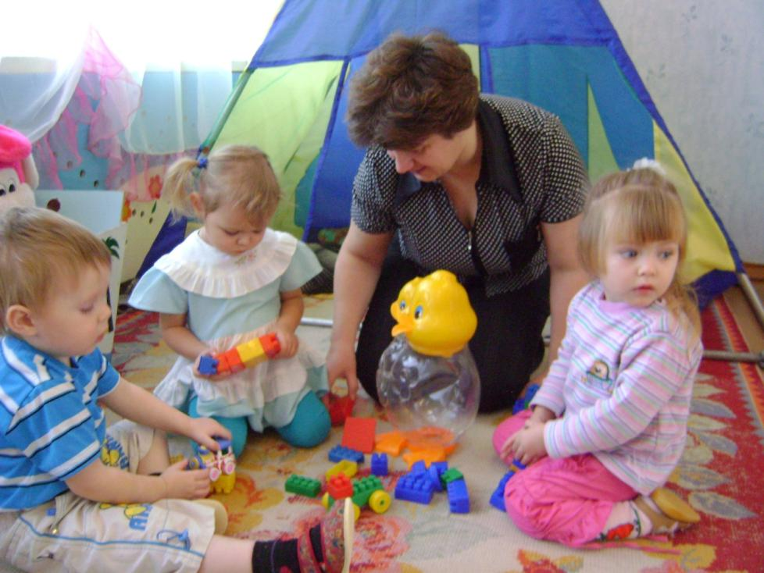
Вот кубики наши Мы строим дома. Полина, ты тоже научишься строить сама.

Slide 12
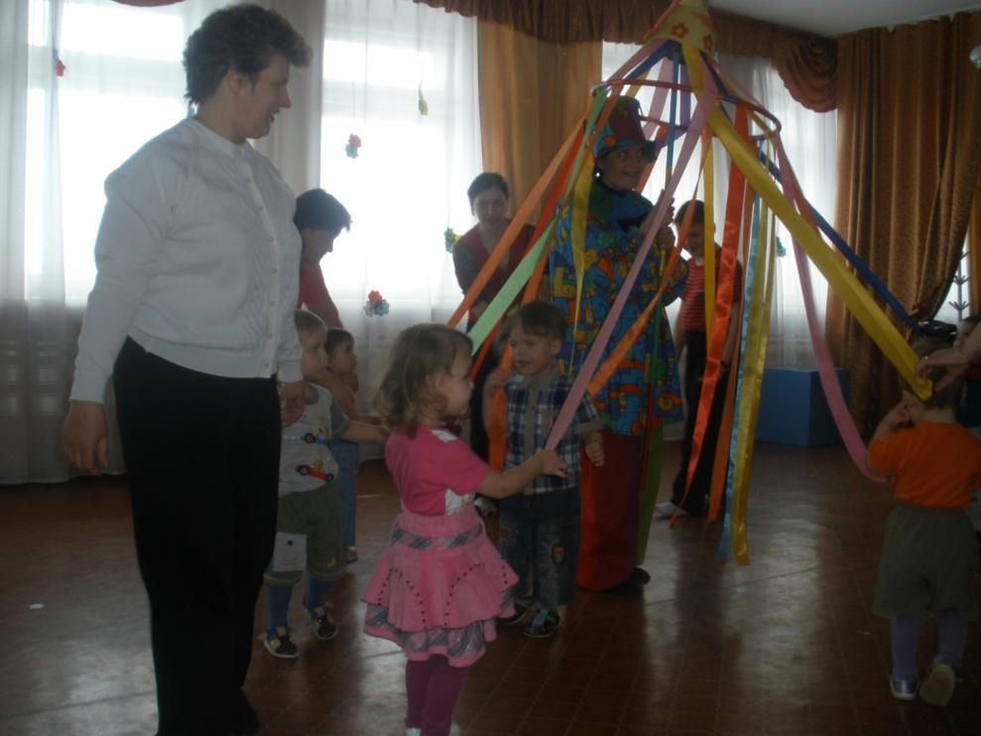
Целый день идет игра. Веселится детвора.

Slide 13
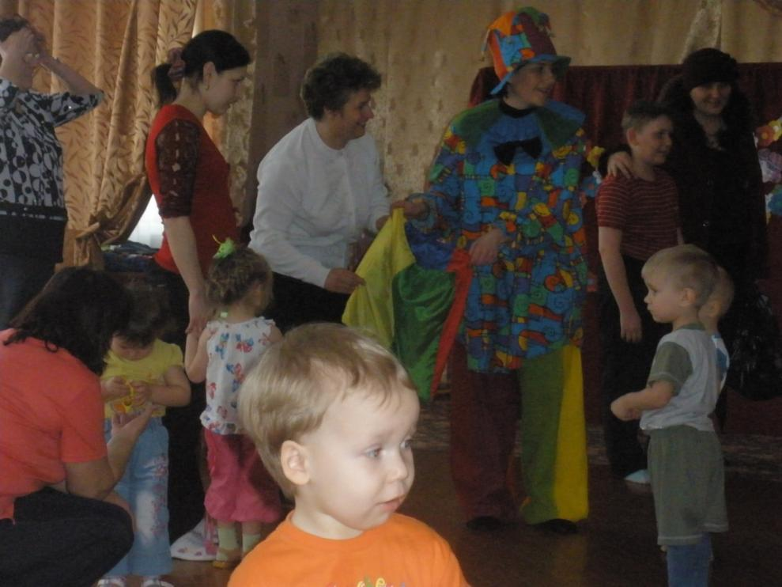
Детский сад! Детский сад! Поиграть здесь каждый рад. Мама, папа, садик, я – одна дружная семья.

